Slide 1
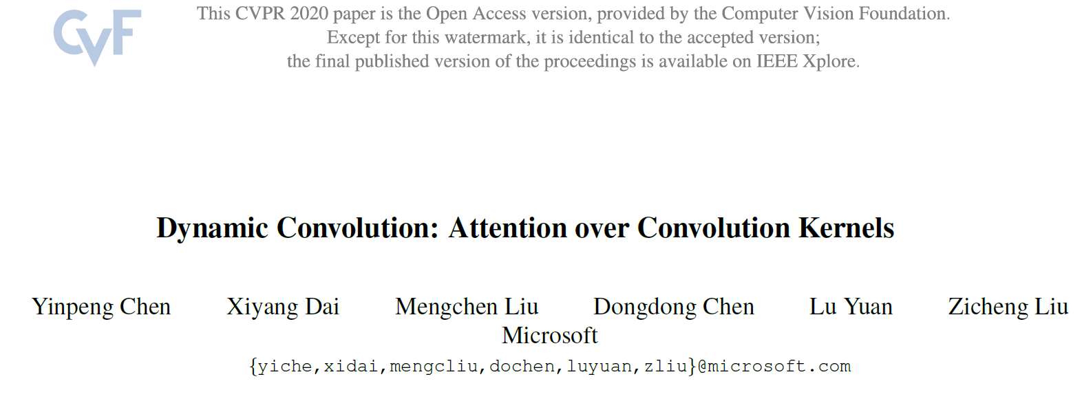

Slide 2
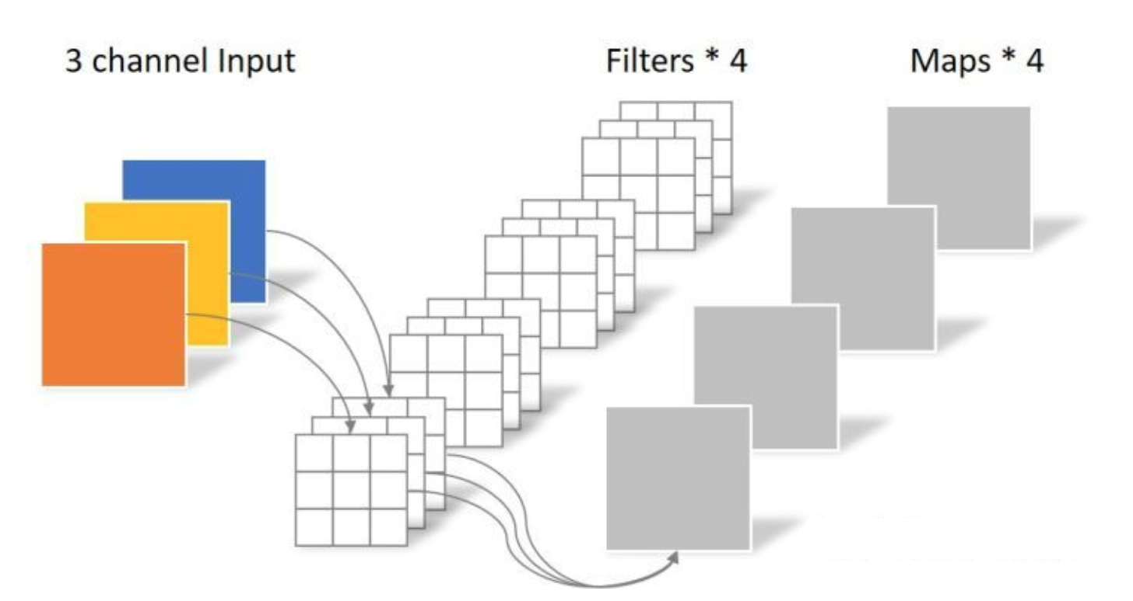

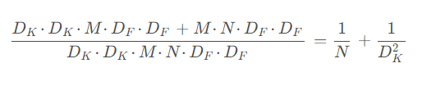
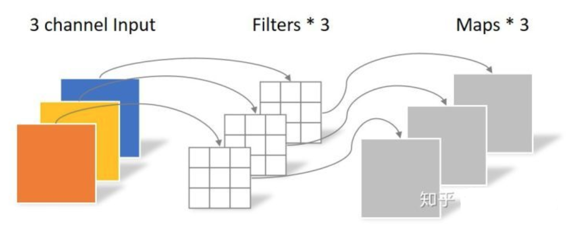
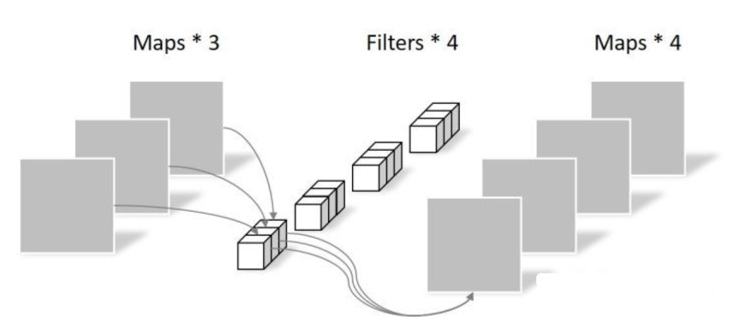
Light weight CNN: Deeper but less computation
N_std = 4 × 3 × 3 × 3 = 108
常规卷积
N_depthwise = 3 × 3 × 3 = 27
N_pointwise = 1 × 1 × 3 × 4 = 12
深度可分离卷积

Slide 3
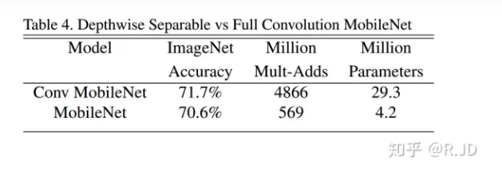
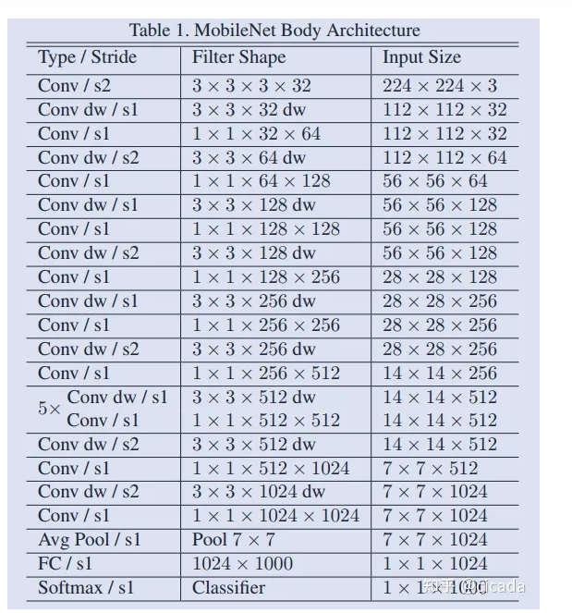
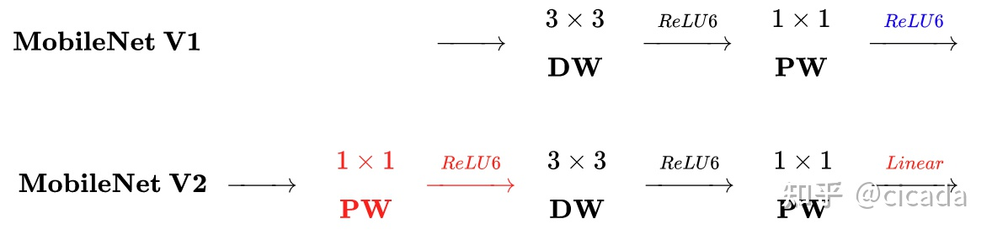
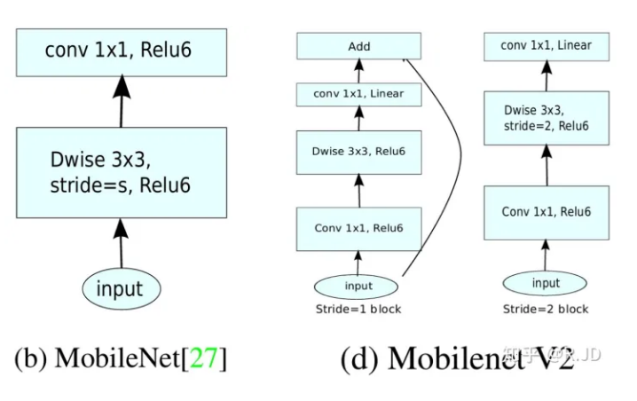
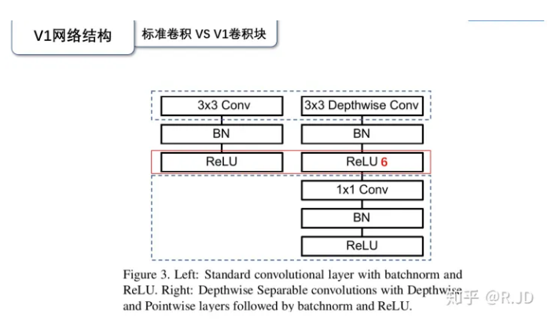
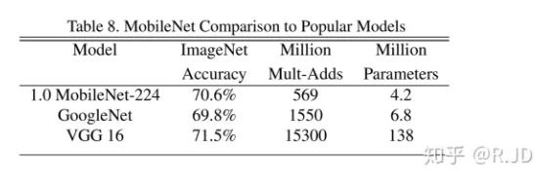
Light weight CNN: Deeper but less computation
Notes:
现在还有个问题是，深度卷积本身没有改变通道的能力，来的是多少通道输出就是多少通道。如果来的通道很少的话，DW深度卷积只能在低维度上工作，这样效果并不会很好，所以我们要“扩张”通道。既然我们已经知道PW逐点卷积也就是1×1卷积可以用来升维和降维，那就可以在DW深度卷积之前使用PW卷积进行升维（升维倍数为t，t=6），再在一个更高维的空间中进行卷积操作来提取特征：

Slide 4
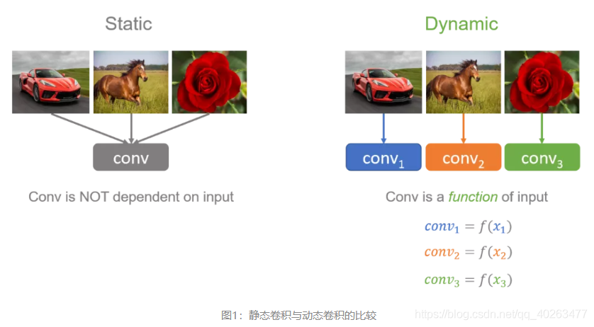
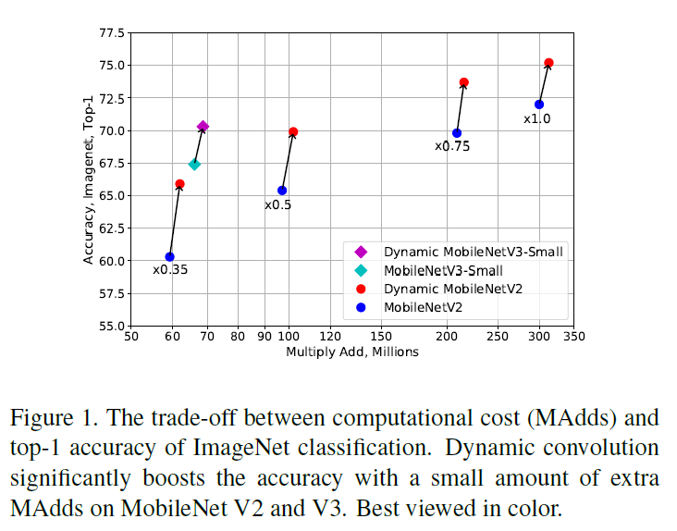
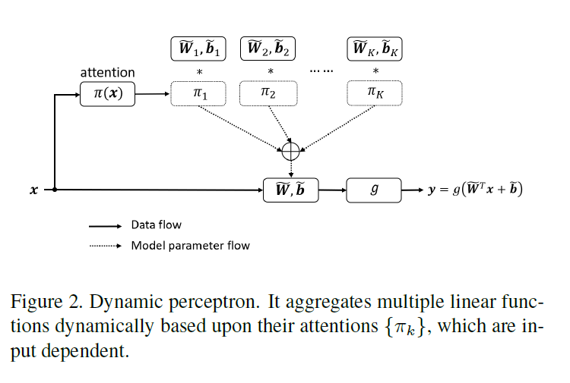
Dynamic Convolutional Kernel
Notes:
K 个 并行的卷积核

Slide 5
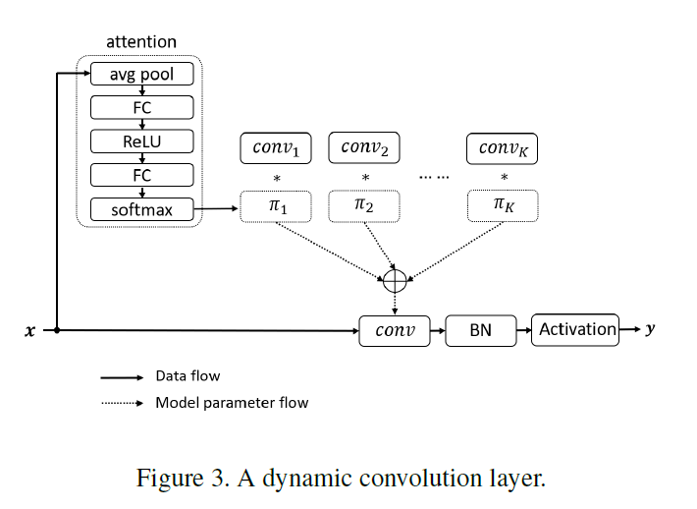
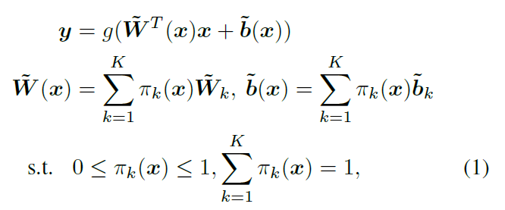
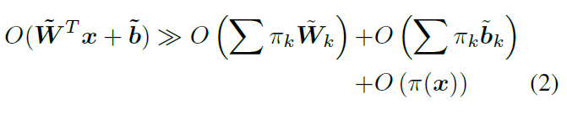

Slide 6
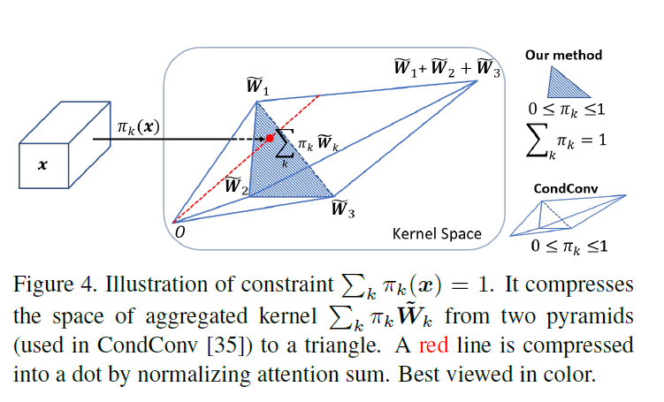
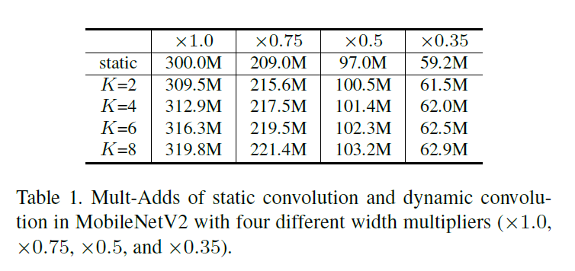
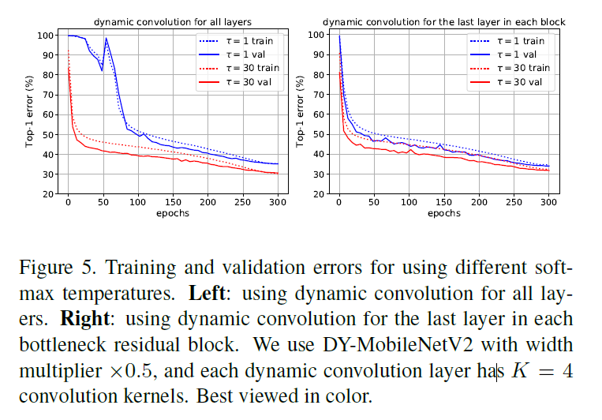
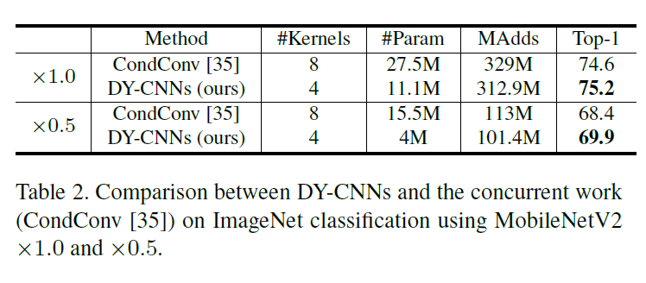

Notes:
MobileNet V2是一种轻量级的卷积神经网络架构，用于图像分类和目标检测任务。其中的"width multipliers"是指网络的宽度乘数，它是MobileNet V2中的一个超参数。
在MobileNet V2中，网络的宽度乘数用于控制网络层的通道数（即特征图的数量）。通过调整宽度乘数，可以控制网络的模型大小和计算复杂度。
宽度乘数的取值范围通常在0到1之间，表示对原始MobileNet V2网络中通道数的缩放比例。例如，宽度乘数为0.5表示将原始网络中的通道数减半，而宽度乘数为1表示保持原始网络中的通道数不变。

Slide 7
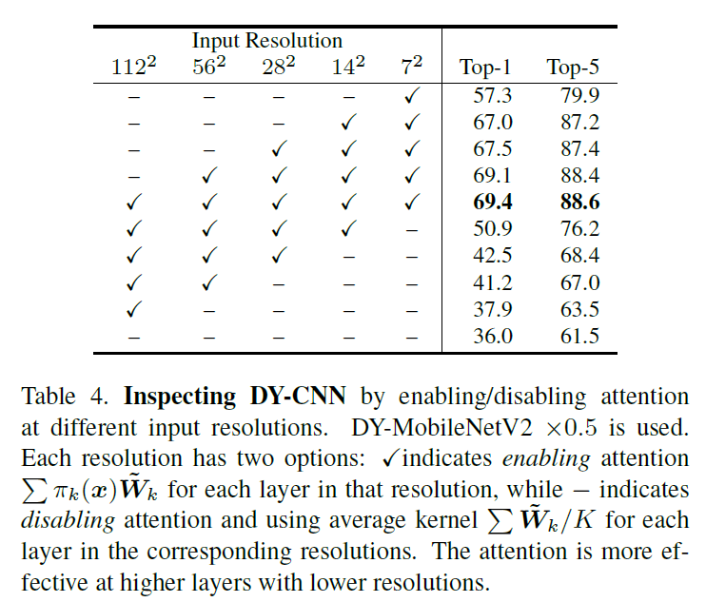
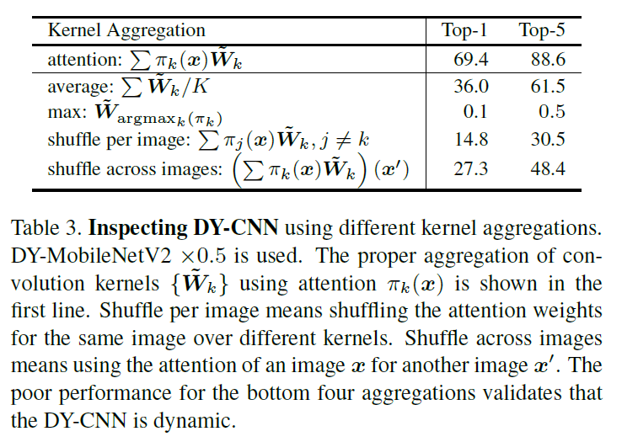
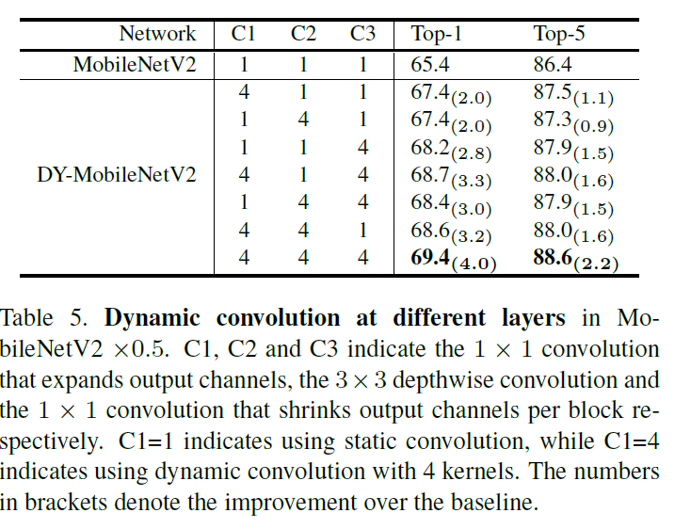
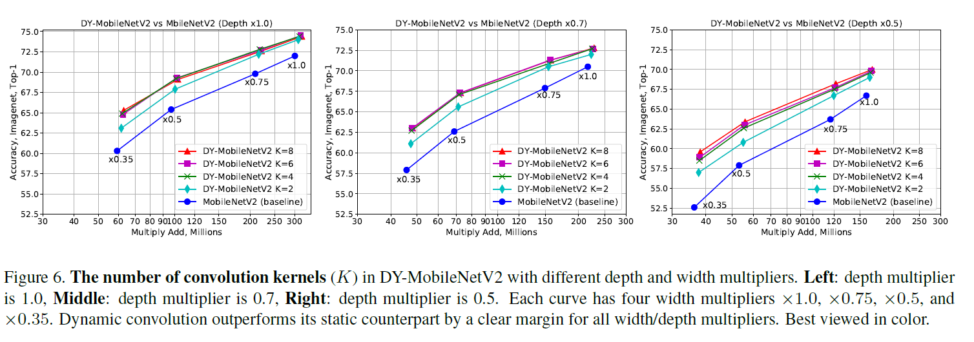

Slide 8
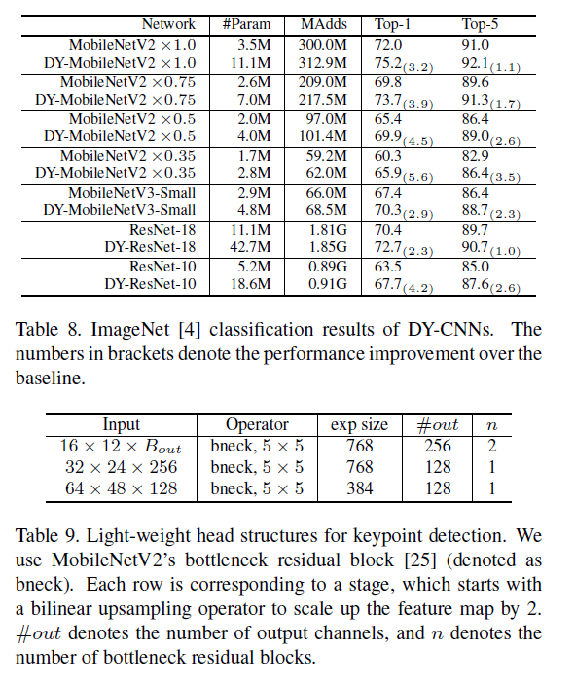
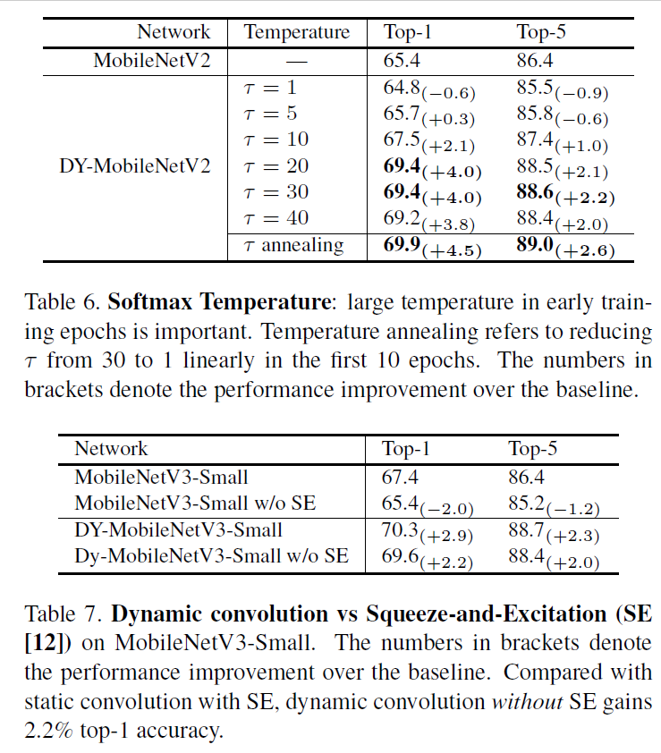

Slide 9
